Slide 1
জ্যামিতি
৭ম শ্রেণি

Slide 2
মোহাম্মদ নজরুল ইসলাম
সহকারী শিক্ষক (গণিত)
ডাঃ খাস্তগীর সরকারি বালিকা উচ্চ বিদ্যালয়, চট্টগ্রাম।

Slide 3
উপরের চিত্রে কী দেখা যাচ্ছে?

Slide 4
উপরের চিত্রে দুইটি সরলরেখা দেখা যাচ্ছে।

Slide 5
সরলরেখা দু’টি কি পরস্পরকে ছেদ করবে?

Slide 6
না,সরলরেখা দু’টি পরস্পরকে ছেদ করবেনা।

Slide 7
একই সমতলে অবস্থিত দু’টি সরলরেখা পরস্পরকে ছেদ না করলে তাদের কি বলে?

Slide 8
সমান্তরাল সরলরেখা বলে।

Slide 9
এসো আজ আমরা সমান্তরাল সরলরেখা, তাদের ছেদক এবং বিভিন্ন প্রকার কোণ সম্পর্কে আলোচনা করব।

Slide 10
সমান্তরাল সরলরেখা এবং ছেদক

Slide 11
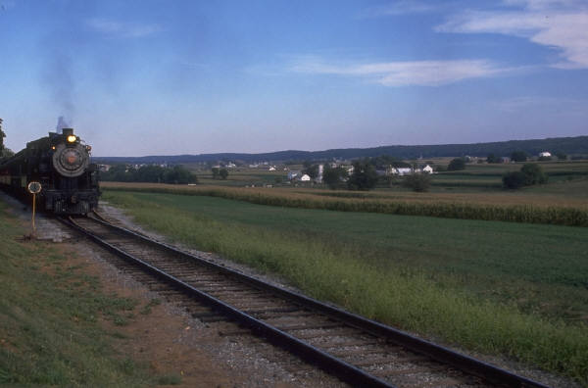
A
B
C
D
উপরের চিত্রে AB ও CD দুইটি সমান্তরাল সরলরেখা। সমান্তরাল সরলরেখাকে ‘।।’ দ্বারা নির্দেশ করা হয়। এখানে AB।।CD .
রেল লাইন সমান্তরালে চলে।

Slide 12
P
A
B
C
D
Q
দুইটি সমান্তরাল রেখা থেকে যে কোন দুইটি রেখাংশ নিলে, রেখাংশ দুইটি পরস্পর সমান্তরাল হয়। দুইটি সমান্তরাল রেখার একটির যে কোন বিন্দু থেকে অপর রেখাটির লম্ব দূরত্ব সমান। এই লম্ব দূরত্বকে সমান্তরাল রেখাদ্বয়ের দূরত্ব বলা হয়। AB ও CD সমান্তরাল রেখা দুইটির লম্বদূরত্ব বা দূরত্ব PQ.

Slide 13
P
A
B
C
D
কোন নির্দিষ্ট সমান্তরাল সরলরেখার সমান্ত-রাল করে এই সরলরেখার উপর অবস্থিত নয় এরূপ বিন্দুর মধ্য দিয়ে একটি মাত্র সরলরেখা আঁকা যায়।

Slide 14
ছেদক
যে রেখা,রশ্মি বা রেখাংশ দুই বা ততোধিক সমতলীয় রেখা, রশ্মি বা রেখাংশকে ছেদ করে তাকে ছেদক বলে।
সমান্তরাল সরলরেখা
অসমান্তরাল সরলরখো
ছেদক
ছেদক

Slide 15
অভ্যন্তরভাগ– দু’টি রেখার ভিতরের অংশ
অভ্যন্তরভাগ
বহির্ভাগ – দু’টি রেখার বাইরের অংশ
বহির্ভাগ
বহির্ভাগ

Slide 16
বিশেষ কতগুলো কোণ
দু’টি সরলরেখাকে অপর একটি সরলরেখা ছেদ করলে ৮ টি কোণ উৎপন্ন হয়।
অন্তঃস্থ কোণ (অভ্যন্তর ভাগের কোণ)
∠3 এবং ∠ 6 –একান্তর অন্তঃস্থ কোণ(ছেদকের বিপরীত পাশের অন্তঃস্থ কোণ)।
∠ 4 এবং ∠5 –একান্তর অন্তঃস্থ কোণ।
∠ 3 এবং ∠ 5- ছেদকের একই পাশের অন্তঃস্থ কোণ।
∠4 এবং ∠6 -ছেদকের একই পাশের অন্তঃস্থ কোণ।
1
2
3
4
5
6
7
8
বহিঃস্থ কোণ (বহির্ভাগের কোণ)
∠1 এবং ∠8 -একান্তর বহিঃস্থ কোণ।
∠2 এবং ∠7 -একান্তর বহিঃস্থ কোণ।
∠1 এবং ∠7- ছেদকের একই পাশের বহিঃস্থ কোণ।
∠2 এবং ∠8 - ছেদকের একই পাশের বহিঃস্থ কোণ।

Slide 17
সমান্তরাল সরলরেখার ক্ষেত্রে বিশেষ কোণগুলোর মধ্যে সম্পর্ক
১. একান্তর অন্তঃস্থ কোণগুলো পরস্পর সমান।
২. একান্তর বহিঃস্থ কোণগুলো পরস্পর সমান।
৩. ছেদকের একই পাশের অন্তঃস্থ কোণগুলো পরস্পর সম্পূরক।
৪. ছেদকের একই পাশের বহিঃস্থ কোণগুলো পরস্পর সম্পূরক।
1
2
3
4
5
6
7
8
অসমান্তরাল সরলরেখার ক্ষেত্রে এ সম্পর্কগুলো সত্য হবেনা।

Slide 18
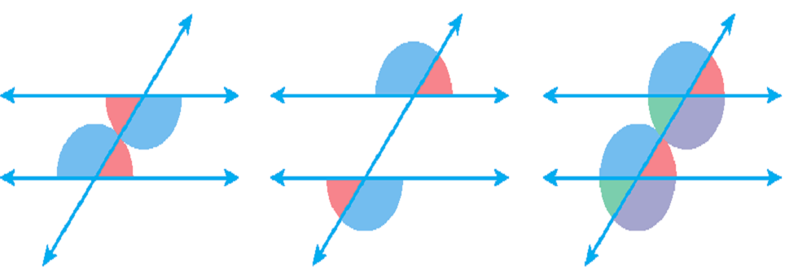
একান্তর অন্তঃস্থ কোণ গুলো সমান
একান্তর বহিঃস্থ কোণ গুলো সমান
অনুরূপ কোণ গুলো সমান

Slide 19
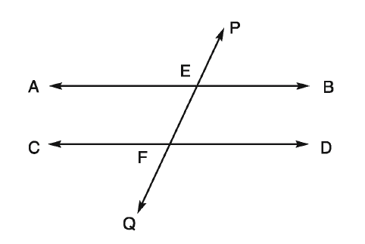

Slide 20
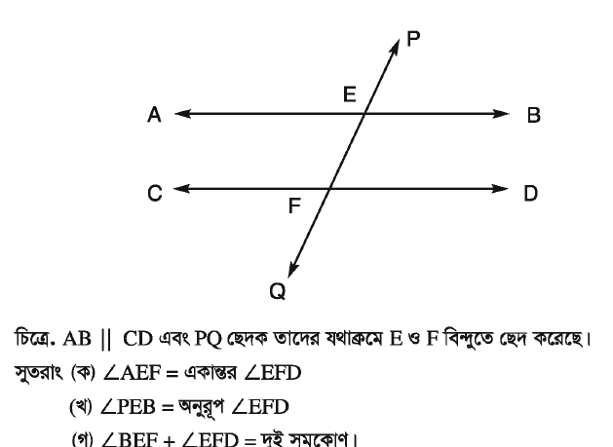

Slide 21
একান্তর কোণ
∠3 এবং ∠7
∠2 এবং ∠6
5
6
4
7
3
8
2
t
1

Slide 22
অনুরূপ কোণ
∠4 এবং ∠2
∠3 এবং ∠1
∠5 এবং ∠7
∠6 এবং ∠8
5
6
4
7
3
8
2
t
1

Slide 23
ছেদকের একই পাশের অন্তঃস্থ কোণ
5
∠3 এবং ∠2
∠6 এবং ∠7
6
4
7
3
8
2
t
1

Slide 24
কোণগুলোর পরিমাণ নির্ণয় করঃ
t
180 - 67
113 °
67 °
2
1
3
67 °
113 °
113 °
4
67 °
6
67 °
7
113 °
5

Slide 25
m∠1=120°
অবশিষ্ট কোণগুলোর পরিমাণ নির্ণয় কর।
120°
60°
1
2
3
4
60°
120°
120°
6
5
60°
7
8
120°
60°

Slide 26
অন্যান্য কোণগুলোর পরিমাণ নির্ণয় করঃ
40°
n
80⁰
e
60⁰
f
d
80⁰
60⁰
a
40⁰
g
100⁰
80⁰
120⁰
h
60⁰
k
i
c
b
j
80⁰
100⁰
120°
60⁰

Slide 27
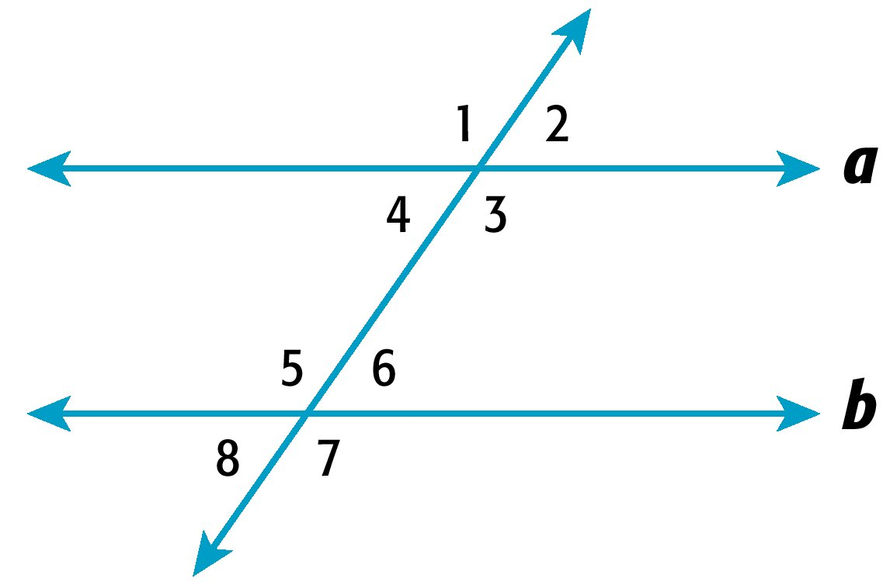
চিত্রে a || b.
1. ∠3 এর সমান কোণগুলো হচ্ছে--
∠1, ∠5, ∠7
2. ∠6 Gi m¤ú~iK †KvY¸‡jv n‡”Q--
∠1, ∠3, ∠5, ∠7
3. hw` m∠1 = 105° nq, Z‡e m∠6=?
75°
4. hw` m∠5 = 120° nq, Z‡e m∠2=?
60°

Slide 28
l||m
কোণগুলোর পরিমাণ নির্ণয় করঃ
a=(180-42)⁰ =138⁰
b=42⁰
,c=a=138⁰
d=b=42⁰
,e=c=138⁰
f=d=42⁰
,g=e=138⁰
42°
a
c
b
l
d
e
g
f
m

Slide 29
X এর মান নির্ণয় করঃ
t
5x = 125
125 °
5 5
x = 25
5x °

Slide 30
X এর মান নির্ণয় করঃ
t
2x + 1 = 151
- 1 - 1
2x + 1
2x = 150
2 2
151°
x = 75

Slide 31
X এর মান নির্ণয় করঃ
t
7x + 15 + 81 = 180
7x + 96 = 180
- 96 - 96
81°
7x = 84
(7x + 15)⁰
7 7
x = 12

Slide 32
X এর মান নির্ণয় করঃ
t
2x + 20 = 3x
- 2x - 2x
3x⁰
20 = x
(2x + 20)⁰

Slide 33
15
59
115
65
56
124
3
1
13
14
a
2
11
12
65
115⁰
124
56
115
65
56
124
4
5
8
10
b
7
9
65
115
124
6
56⁰
a|| b হলে
অন্যান্য কোণগুলোর পরিমাণ নির্ণয় করঃ
Notes:
There is a choice of rules that could be used. Ensure that all possibilities are discussed when going through answers. Consolidation identifying all patterns and applying to more complex situation

Slide 34
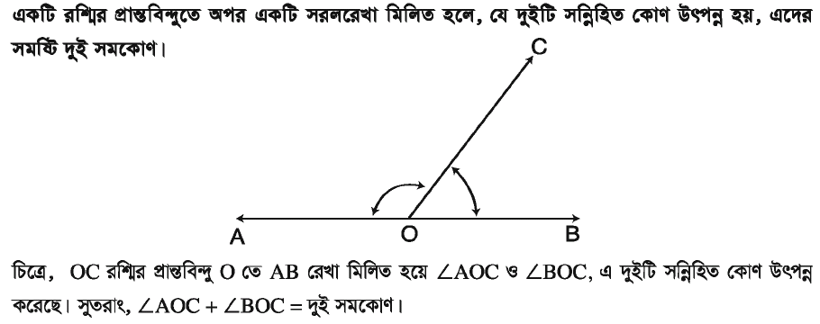

Slide 36
